Slide 2
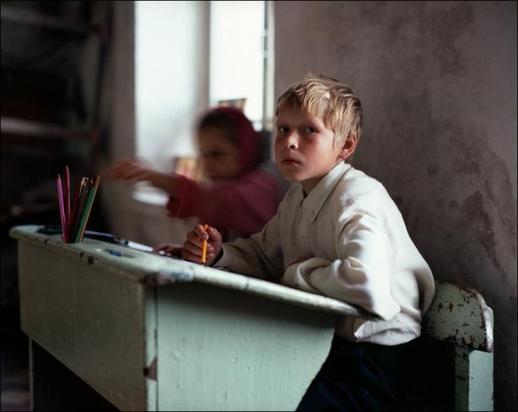
Послушайте какая история произошла однажды.
Как вы думаете, чему удивились ребята? – Как Костя смог, используя чёрный карандаш и белый лист бумаги, справиться с заданием?

Slide 3
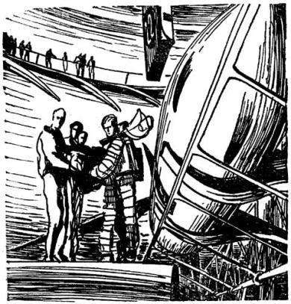
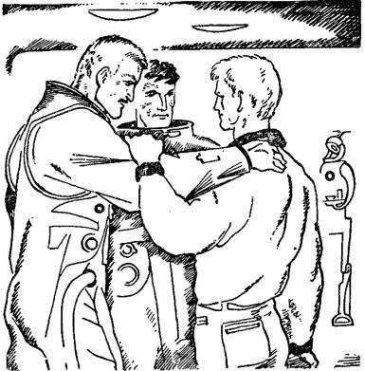
Л. Дурасов. Иллюстрации
Как вы думаете, с помощью чего выполнены эти рисунки?
Эти цвета противоположные, их называют контрастными.
Контраст – это большое различие.
Графика в переводе с греческого – «пишу, рисую». В графике часто используются только два цвета – черный и белый.
Рассмотрите иллюстрации сделанные художником Львом Дурасовым. Что на них изображено?
Как называется такой вид рисунка?

Slide 4
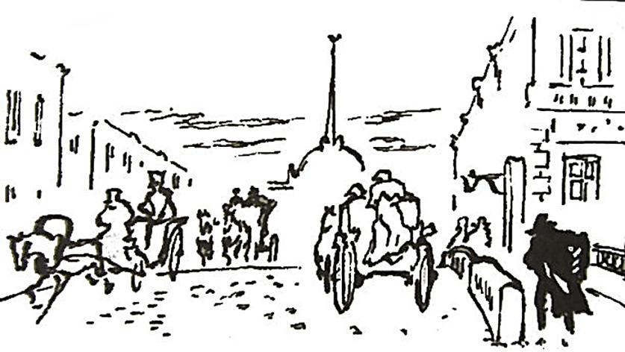
Что изображено на рисунке Л. Дурасова?
Свой ответ поясните. С помощью чего он выполнен?
Художники-графики выражают свои мысли с помощью линий, пятен, штрихов и точек.
На рисунке город и его жители нарисованы лёгкими линиями. Только одна фигура выполнена пятном. Она вызывает тревогу и сразу привлекает к себе внимание.
Какого цвета здесь больше: белого или чёрного?
Какое настроение возникает глядя на рисунок?
Белый - прозрачный и лёгкий. Он рождает торжественное и радостное настроение.

Slide 5
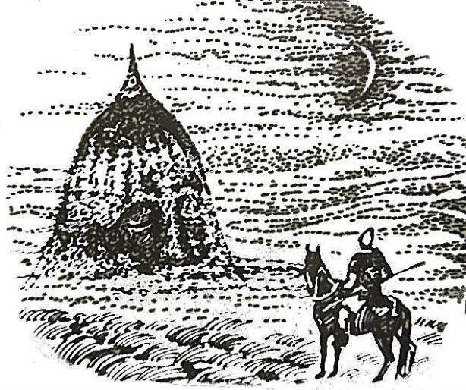
Расскажите, здесь изображено?
На рисунке богатырь и трава на переднем плане нарисованы штрихами, а всё, что находится вдали, - точками. Так создаётся ощущение большого расстояния между всадником и головой.
Какого цвета здесь больше: белого или чёрного?
Какое настроение возникает глядя на рисунок?
Чёрный цвет - плотный, тяжёлый, по настроению печальный.
Чем выразил свои мысли художник на данной иллюстрации?

Slide 6
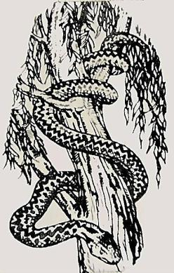
Л. Дурасов (вверху) и И. Лебедева (внизу и справа). Иллюстрации
1
2
3
Деревья и строения на рис. 1 выполнены бе­лыми пятнами на чёрном фоне. И у нас возника­ет ощущение таинственного тенистого парка.
Сети на рисунке 2 выполнены точками. Это под­чёркивает их прозрачность, а фигурки куклы и попугая нарисованы штрихами и линиями, что дало возможность тщательно прорисовать их форму.
Почему художник исполнил рисунок 3 ли­ниями и штрихами? Что он хотел нам показать?
Расскажи, каким образом художники-гра­фики выражают свои мысли.

Slide 7
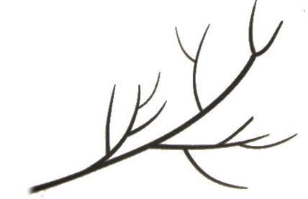
Изобразите в альбоме фломастером или гелевой ручкой различные ветки. Используйте линии и штрихи.

Slide 8
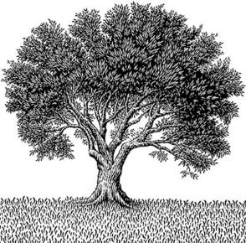
Нарисовать в альбоме два дерева, используя в первом рисунке линии и штрихи, а во втором рисунке – точки и пятна. (на выбор)

Slide 9
Наша выставка

Slide 10
Моя оценка
Я всё понял и могу помочь другим.
Я почти понял, но мне нужна помощь.
Мне было трудно на уроке.

Slide 11
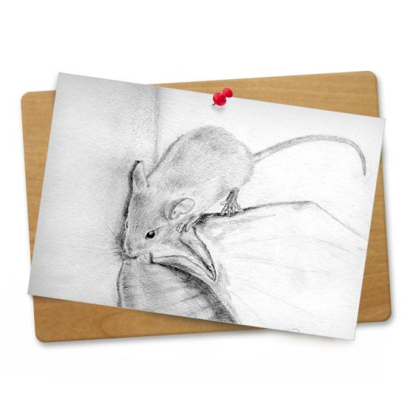
До новых
встреч!

